Slide 1
中转章

Slide 2
日落了，明天的太阳依旧升起，
地球依旧转动，
似乎什么都没有改变，但是世界有了颜色。

Slide 3
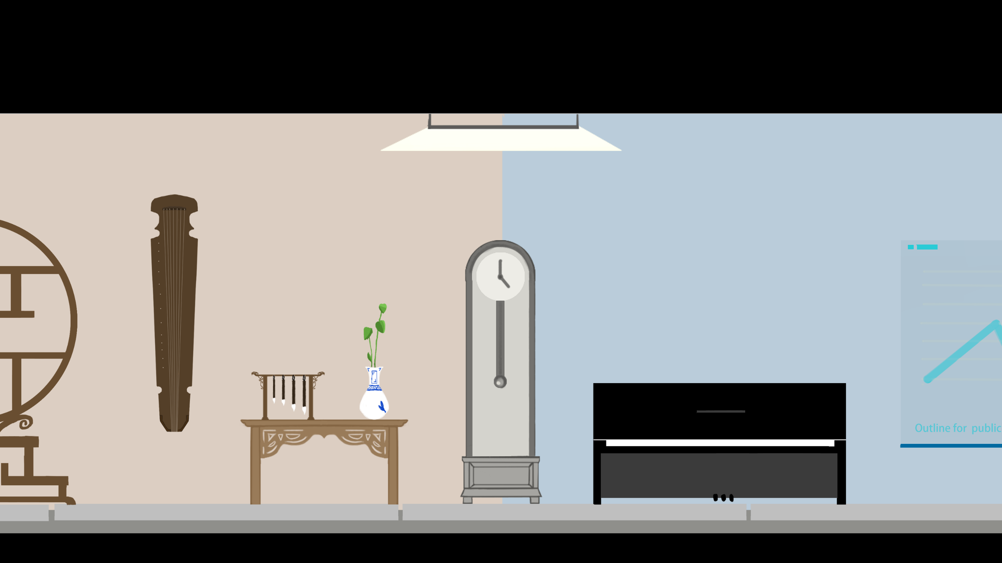

欢迎回家，外出工作期间并无新的工作邮件。
点击继续

Slide 4

爬取一下网络上有关CURE的信息。
点击继续

Slide 5
我找一下我这边有没有什么有效信息。
点击继续

Slide 6
收到工作指令，正在启动执行程序。
点击继续

Slide 7
您可以左右拖动场景，并点击场景中的道具收集线索。
点击继续

Slide 8
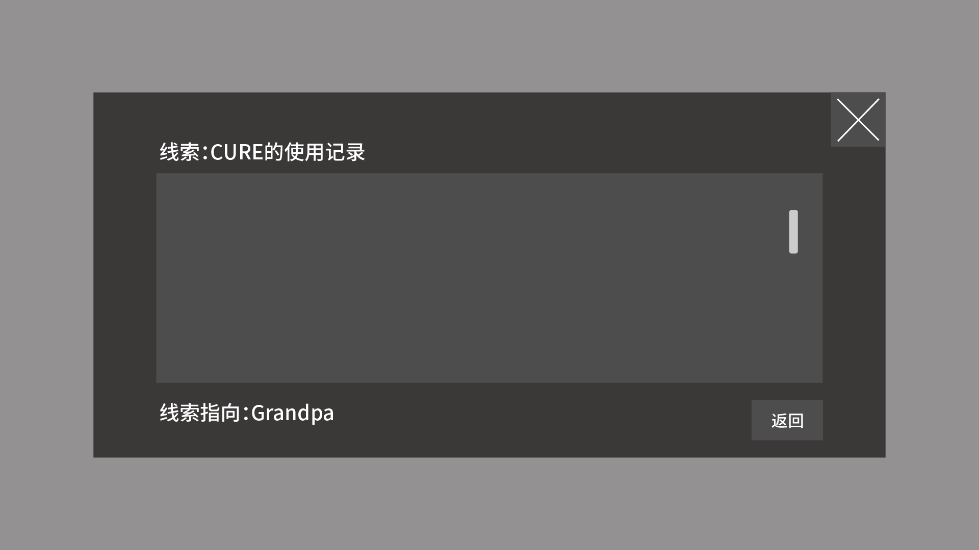
您可以左右拖动场景，并点击场景中的道具收集线索。
点击继续
Notes:
摆一个线索显示的示意图，具体点哪个道具出来哪个线索见脚本。

Slide 9
根据10283451条互联网数据，结合与Grandpa的聊天内容，建议与开发者取得联系
点击继续

Slide 10
恩，为什么会关闭GPS呢，这个设计明显不符合安全要求。
点击继续

Slide 11
是时候去找一下导师了。
点击继续

Slide 12
根据Lee的购买记录可以追踪到CURE的发货地。去那里看看或许可以找到导师。
点击继续

Slide 13



邮件阅读服务
无人驾驶服务
目前线索整理

Slide 14
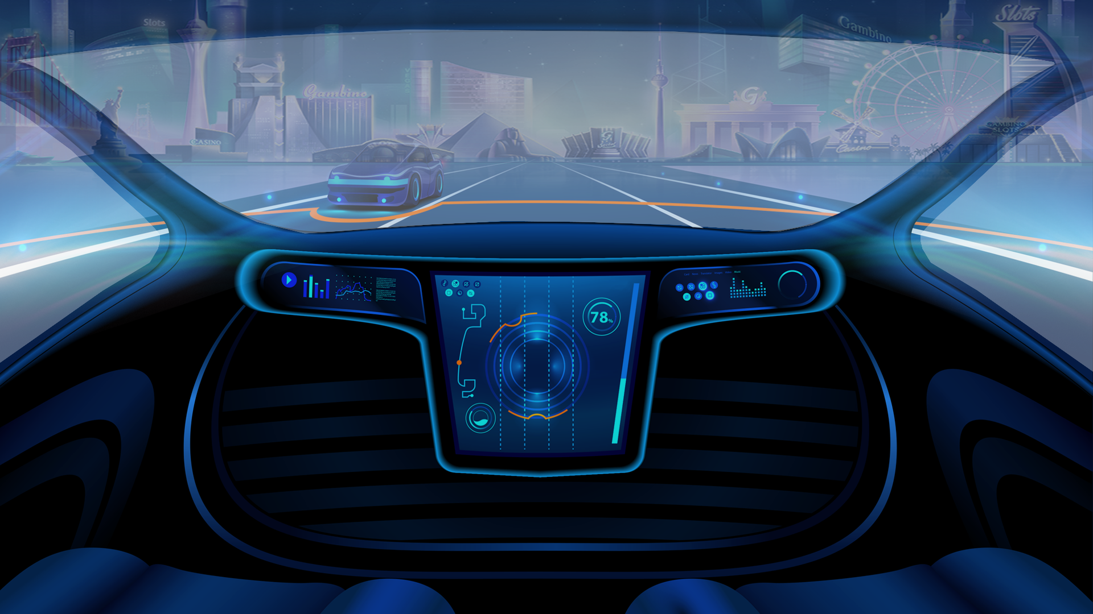
乘客您好，已从您的私人工作AI处获得您的目的地，请核实：
XGP理工大学

Slide 15
目的地：XGP理工大学。
点击继续

Slide 16
请将您的后背靠近座椅，安全带自动系上后，车辆将开始行驶
点击继续

Slide 17
车辆行驶中…
点击继续

Slide 18
已到达XGP理工大学，祝您出行愉快，感谢您使用滴滴无人驾驶服务。
点击继续

